Slide 1
第一線服務人員: 機師、空服員、機場運務、地服、線上客服…
行政: 機師招募、旅館聯繫、外籍組員服制、外站分公司聯繫…
訓練部門: 緊急逃生手冊小組、標準作業部
外站分公司、航機規劃
後勤: 空廚、機務維修、航機組員派遣…

Slide 2
第一線服務人員: 機師、空服員、機場運務、地服、線上客服…
行政: 機師招募、旅館聯繫、外籍組員服制、外站分公司聯繫…
訓練部門: 緊急逃生手冊小組、標準作業部
外站分公司、航機規劃
後勤: 空廚、機務維修、航機組員派遣…

Slide 3
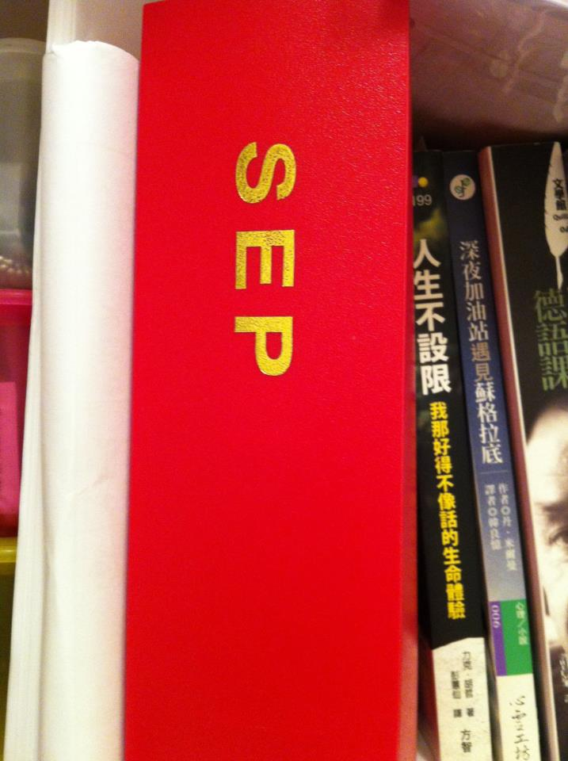
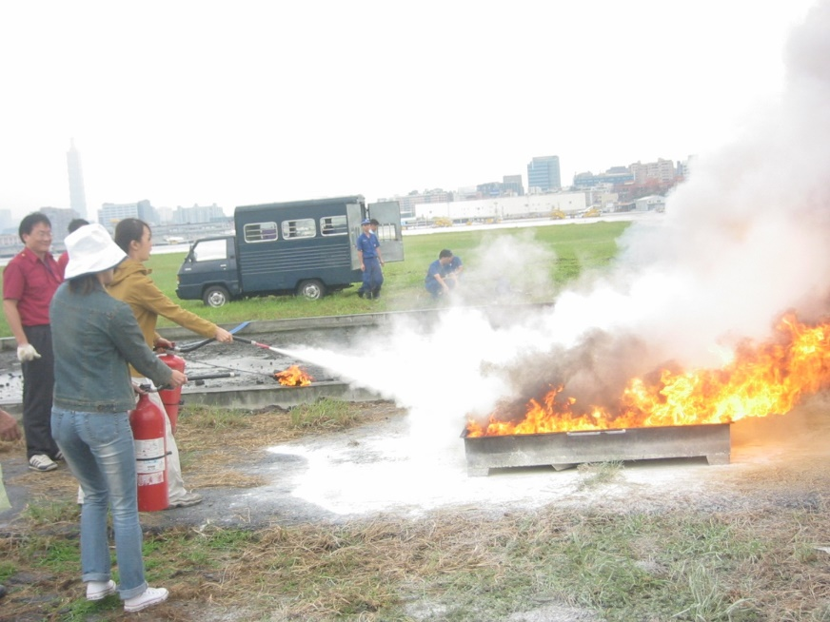
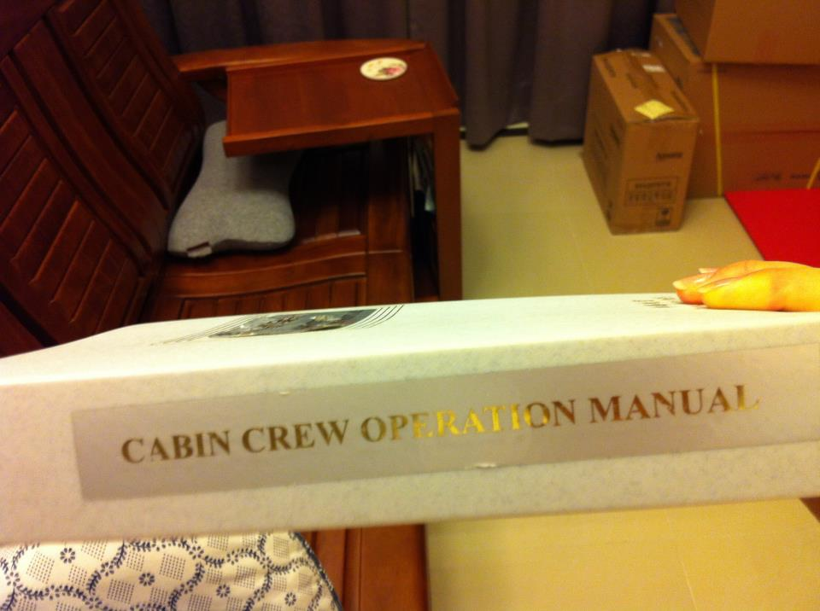
新生三個月的訓練+見習
每趟抽問、每季線上測驗、每年複訓

Slide 4
面對不同國籍旅客
與外籍組員一起工作
外站生活

Slide 5
時間花在哪裡，成就就在哪裡

Slide 6
學歷：
MSc in Marketing
University of Stirling
經歷：
總統記者會
中國時報媒體集團
中國商銀信用卡中心
現任：
英美達外師中心
專案管理師
聯太公關
花旗(台灣)銀行
信用卡及信貸業務中心
Sales reward & Recognition Head
Notes:
6

Slide 7
Discover English -Speaking workplace
Case I: Teach Taiwan
(Human Resource Industry)

Slide 8
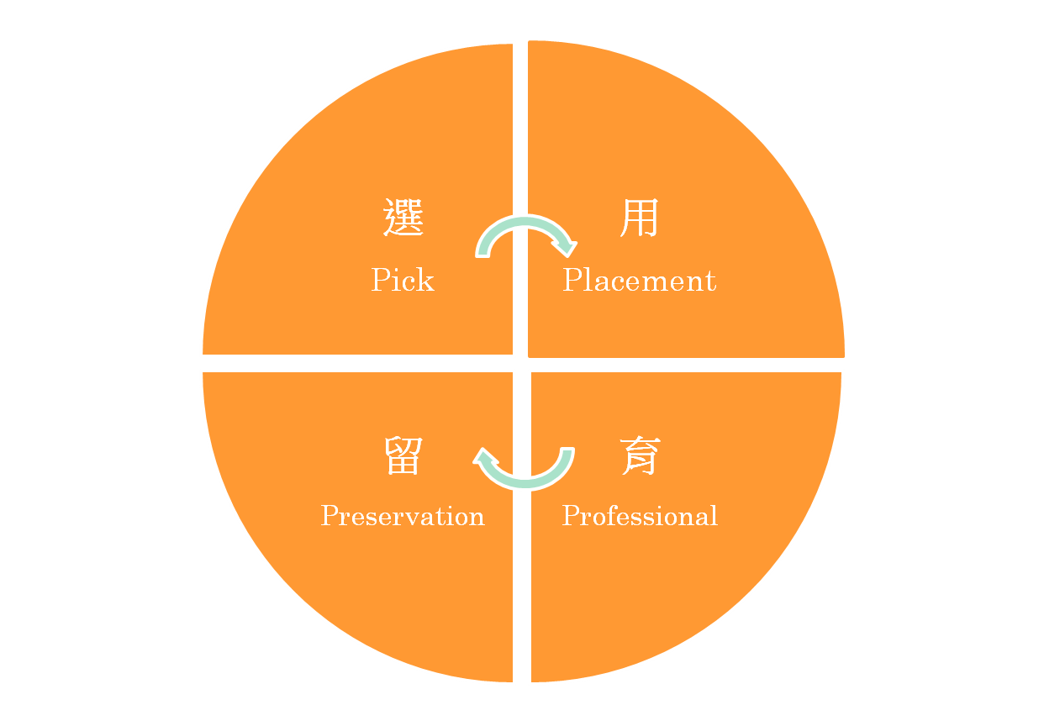
Human Recourse Management
*Recruitment (Agent)
*Position/Title/Benefit
識人
Perception
*Reward & Recognition
*Professional Training
*On Job Training
鄭曉明博士在《現代企業人力資源管理導論》
Notes:
8

Slide 9
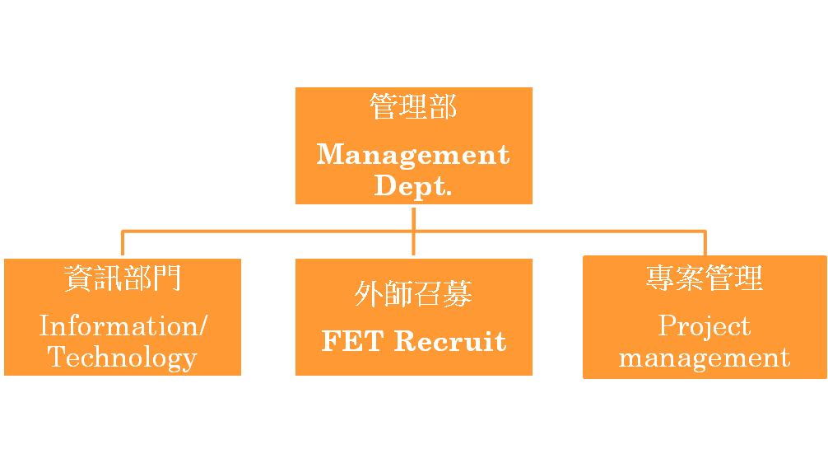
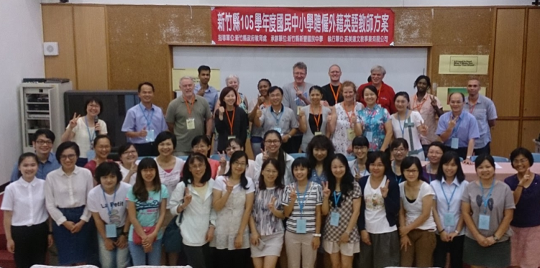
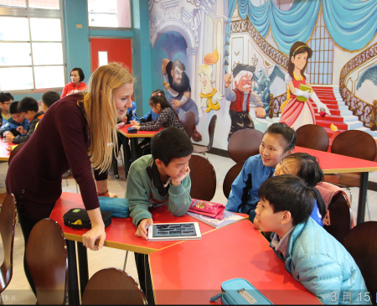
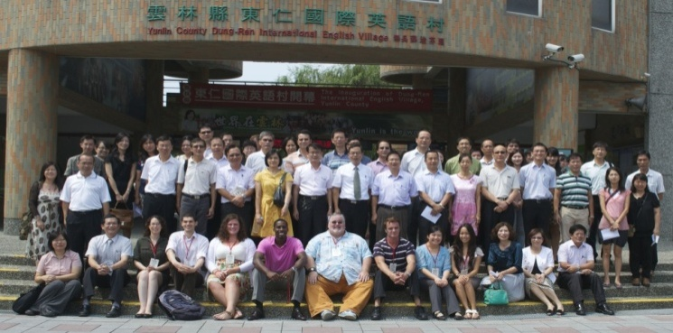
Teach Taiwan Overlook
Professional English Teacher Recruiting Agent
Focus on Government Project
Free job platform website service
Notes:
9

Slide 10
Discover English -Speaking workplace
Case II: Citibank Taiwan
(Financial Service Industry)

Slide 11
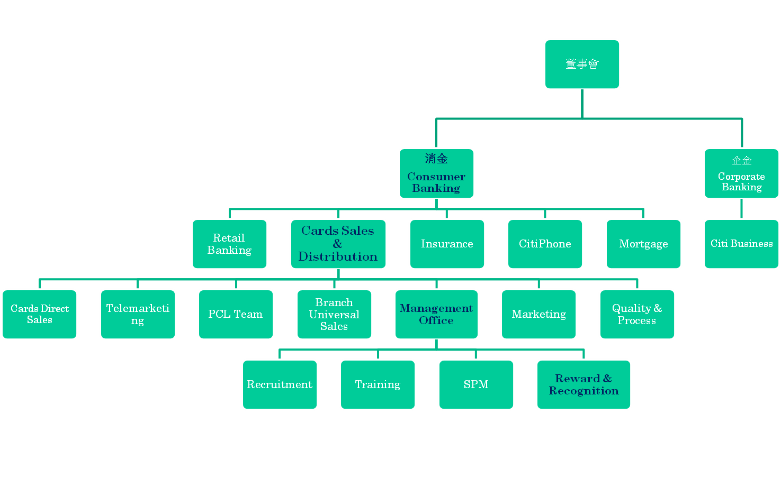
Citibank Taiwan
Human
Resource
Public Relations
Country Marketing
Quality
O&T
Legal
DM
Finance
Notes:
11

Slide 12
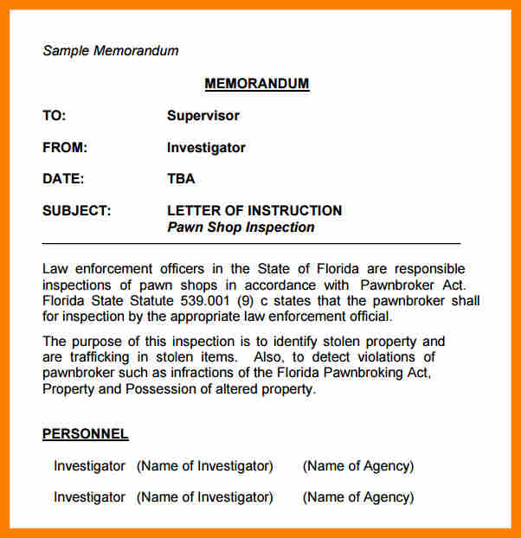
Uncover Workplace-Citibank Taiwan
Why do you need to be fluent in English?
International Workplace
Asia Headquarter in Singapore
(Regional Training Center/ Meeting & Event)
Asia Payment/Technology Center in Manila (Philippines)
Information Security Check in New York
Your boss maybe from India/HK/AU and he/she do not speak Mondrian
International rotation possibility
e-mail in English
Conference Call in English
Memorandum in English
Application System In English
-Event online registration
-Payment system
-Online training/exam system

